Slide 1
두산베어스
정보 소개 페이지
화면설계
조은별

Slide 2
INDEX
Chapter1. 주제 및 설명
Chapter2. 메뉴구조도
Chapter3. 컨텐츠 설명
Chapter4. 레이아웃
Chapter5. 레이아웃코드
Chapter6. 중요 HTML 코드
Chapter7. 중요 CSS 코드
Chapter7. 화면캡쳐

Slide 3

Chapter1 주제 및 설명
■ 프로야구팀 두산베어스의 정보를 소개하는 웹페이지
- 공식 홈페이지를 기반으로 하여 여러가지 정보를 담았으며,
구장 및 선수단, 역대 성적 등을 가지고 있음

Slide 4
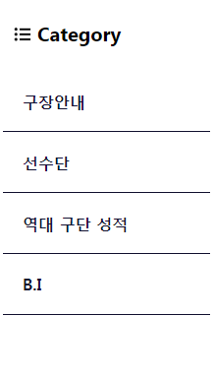
Chapter2/3 메뉴구조도/컨텐츠 설명
■ 구장안내
두산베어스의 홈 구장인 ‘잠실 야구장’의
좌석배치도 및 세부 정보와
방문객을 위한 교통 및 주차시설 안내
■ 선수단
두산베어스에 소속된 투수/타자/1군 엔트리
선수들의 정보를 홈페이지와 연결하여 확인
■ 역대 구단 성적
두산베어스의 창단 이후 부터 2019년까지의
종합기록을 표시
■ B.I
두산베어스의 엠블럼, 로고, 마스코트 등 소개

Slide 5
Chapter4 레이아웃
<PC 화면>
<스마트폰 화면>
헤더
헤더
내비게이션
내비게이션
아티클
(본문)
아티클
(본문)
푸터 (카피라이트)
푸터 (카피라이트)

Slide 6
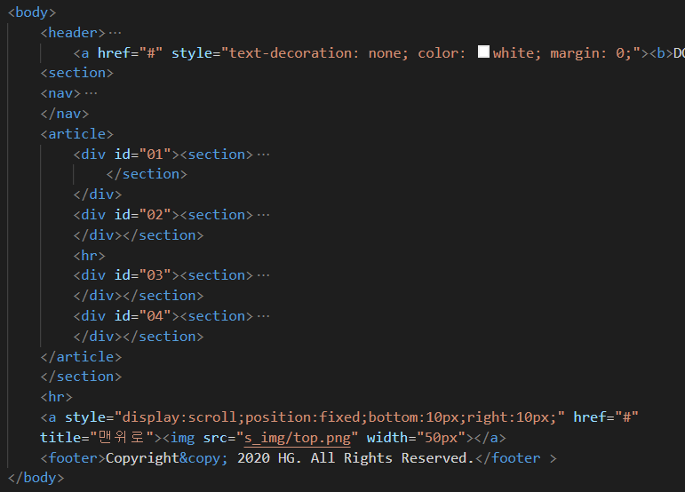
Chapter5 레이아웃 코드

Slide 7
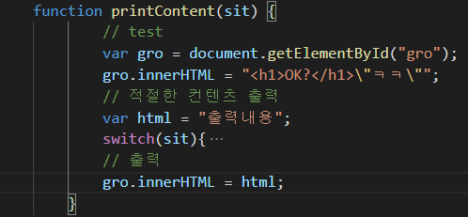
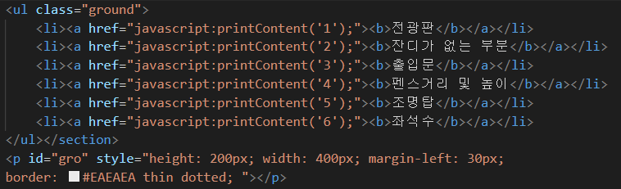
Chapter6 중요 HTML 코드 - 1
1. javascipt

Slide 8
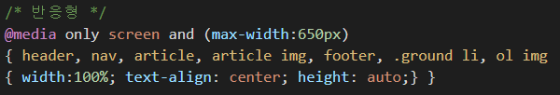
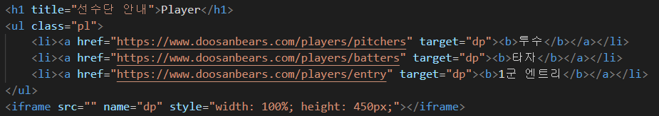
Chapter6 중요 HTML 코드 - 2
2. 반응형 웹
3. iframe
4. 맨 위로

Slide 9
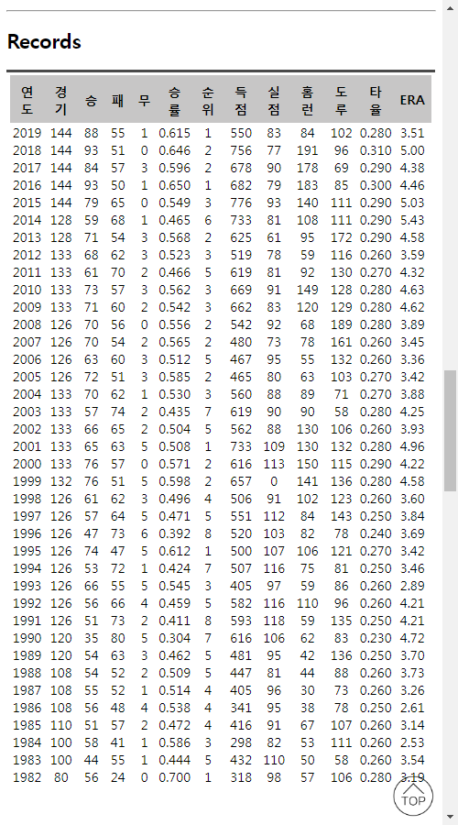
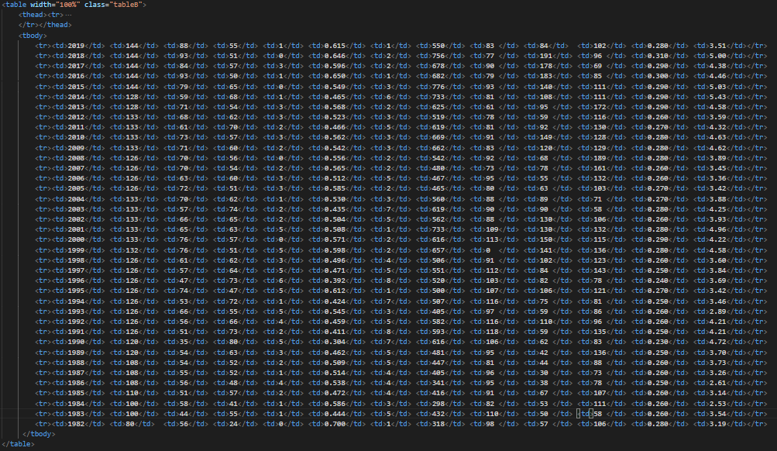
Chapter6 중요 HTML 코드 (번외)

Slide 10
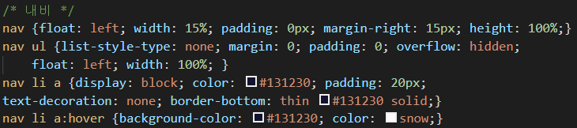
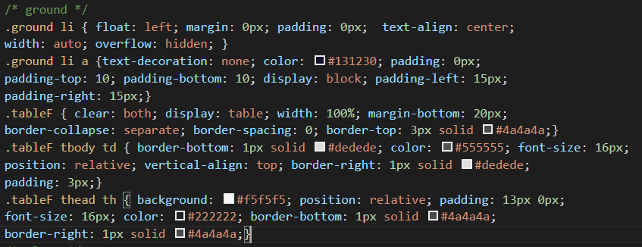
Chapter7 중요 CSS 코드
■ 내비게이션 마우스 반응 설정
■ 구장안내 메뉴의 ul / table

Slide 11
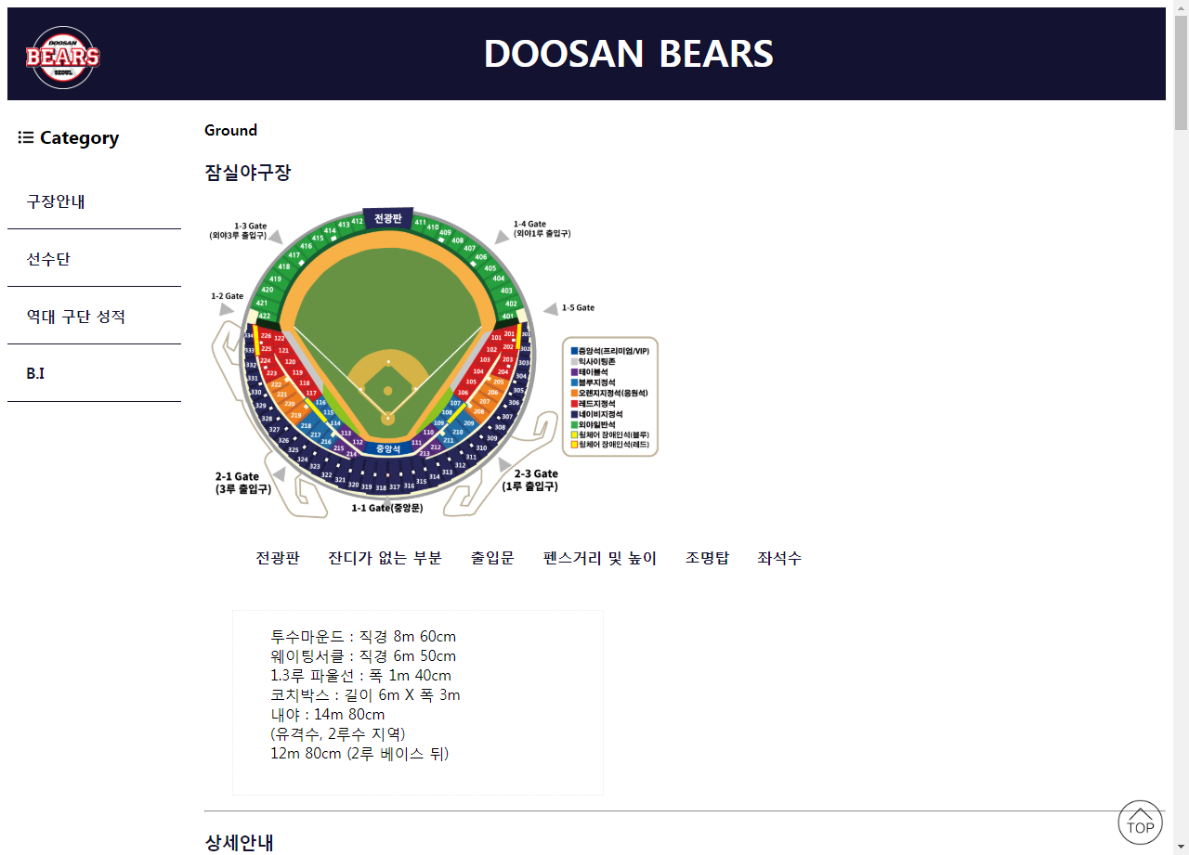
Chapter8 화면캡쳐 - PC
맨 위로 이동

Slide 12
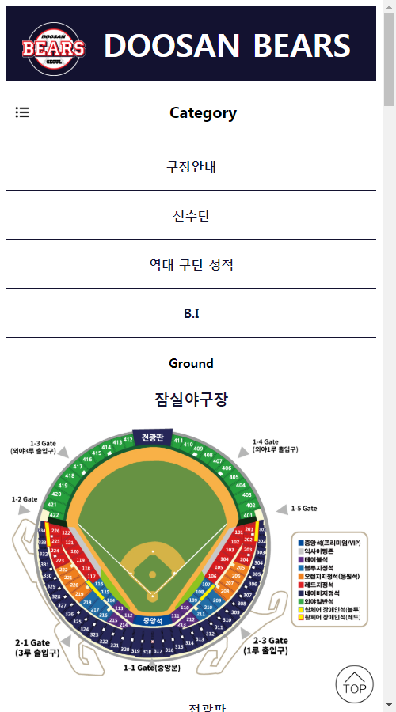
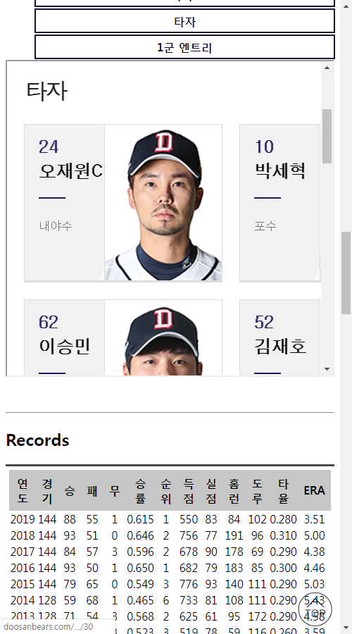
Chapter8 화면캡쳐 - 스마트폰
맨 위로 이동

Slide 13
THANK YOU!

